Slide 1
Des champions
de la vitesse

Slide 2
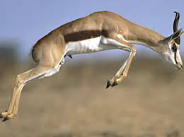
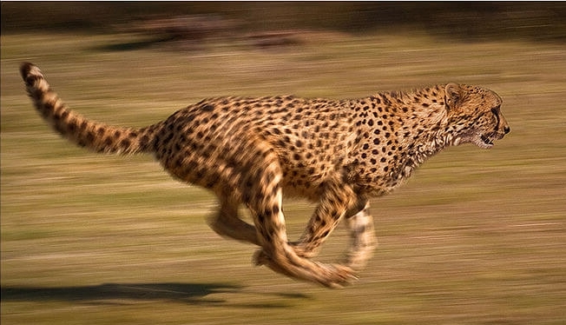
SUR TERRE
L’antilope : 80 km/h
sur distance moyenne
Le guépard : 120 km/h
sur courtes distances

Slide 3
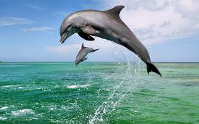
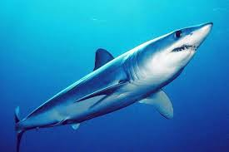
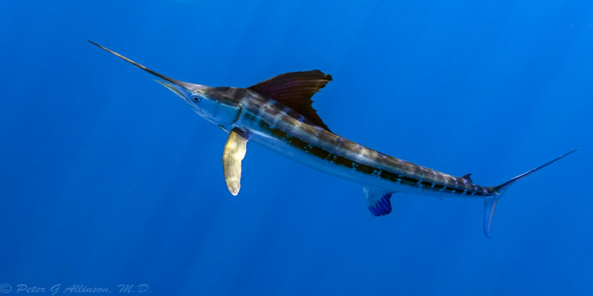
DANS L’EAU
Le dauphin : 60km/h
sur distances moyennes
Le requin mako
Le plus rapide des requins
Record : 80 km/h
L’espadon : record 110 km/h

Slide 4
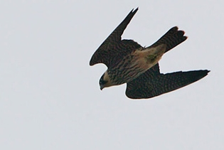
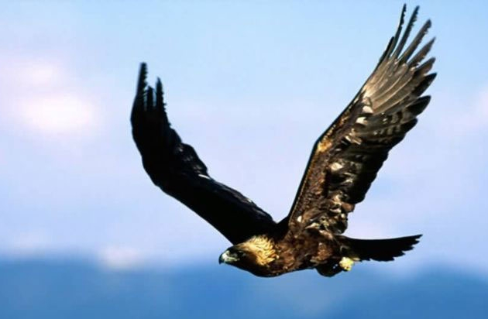
DANS L’AIR
Le faucon pèlerin :
350 km/h en piqué
L’aigle royal : 120 km/h

